Slide 1
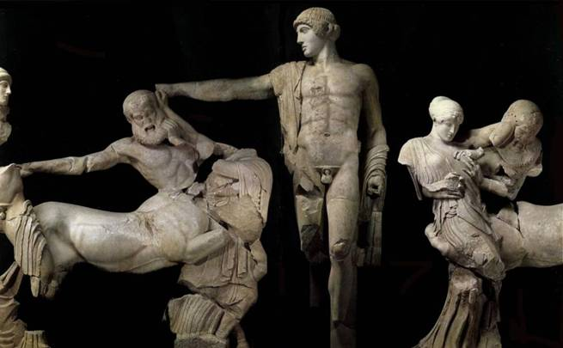
ΠΡΩΙΜΗ ΚΛΑΣΙΚΗ ΕΠΟΧΗ
Πρώτο μισό του 5^{ου} αι. π.Χ.

Slide 2
ΠΛΑΣΤΙΚΗ
Μέσα στο κλίμα πνευματικής, πολιτικής και καλλιτεχνικής ευφορίας, που επικρατεί τον 5ο αι π.Χ., αποκρυσταλλώνονται τα ιδιαίτερα γνωρίσματα της καλλιτεχνικής παραγωγής. Οι νόμοι της αρχαϊκής πλαστικής εγκαταλείπονται, προκειμένου να αποφευχθούν οι άψυχες επαναλήψεις.
Η πλαστική των χρόνων από το 480 έως το 450 π.Χ. ονομάζεται πλαστική του αυστηρού ρυθμού, επειδή οι μορφές έχουν χάσει το αυτάρεσκο αρχαϊκό μειδίαμα και αντίθετα έχουν αποκτήσει μια σοβαρή έως βαρύθυμη έκφραση.

Slide 3
ΠΛΑΣΤΙΚΗ
Χαρακτηριστικά αυστηρού ρυθμού
Ισορροπία στη δομή των μορφών
Contrapposto: στάσιμο και άνετο σκέλος, οργανική αντίστιξη των μερών του σώματος.
Απεικόνιση της κίνησης, εξισορρόπηση των αντίρροπων δυνάμεων.
Ρεαλισμός στην απόδοση λεπτομερειών.
Αυστηρή έκφραση του προσώπου – εσωστρέφεια, βαρυθυμία.
Απώλεια του αρχαϊκού μειδιάματος – φυσιοκρατία.
Αναπαράσταση της ανθρώπινης μορφής και όχι ο συμβολισμός.

Slide 4
ΠΛΑΣΤΙΚΗ
Αποτελεί το παλαιότερο γλυπτό του αυστηρού ρυθμού.
Η μορφή στηρίζεται στο αριστερό της πόδι, ενώ το δεξί προβάλλει λυγισμένο στο γόνατο. Το κεφάλι στρέφεται στην πλευρά του άνετου σκέλους, το αριστερό ισχίο βρίσκεται υψηλότερα από το δεξιό, αντίστροφα όμως ο αριστερός ώμος ελαφρά χαμηλότερα από το δεξιό. Αυτός είναι ο χιασμός των κινήσεων, γνωστός με τον όρο contrapposto.
Το παιδί του Κριτίου, 490-480 π.Χ.

Slide 5
ΠΛΑΣΤΙΚΗ
Κούρος Αναβύσσου, περ. 530 π.Χ.
Αριστόδικος περ. 500 π.Χ.
Παιδί Κριτίου, περ. 490-480 π.Χ.

Slide 6
ΠΛΑΣΤΙΚΗ
Το σύνταγμα του Αρμόδιου και του Αριστογείτονα.
Ο Αρμόδιος είναι ο νεότερος, ο αγένειος, που υψώνει το φονικό όπλο, ενώ ο γενειοφόρος Αριστογείτων με το προτεταμένο αριστερό χέρι, από το όποίο κρέμεται το ιμάτιο, καλύπτει τον κύριο δράστη.
Ορμητική είναι η κίνηση και των δύο μορφών όπου κυριαρχούν οι διαγώνιοι άξονες.
Το σύνταγμα των Τυραννοκτόνων. Μαρμάρινα αντίγραφα των χάλκινων αγαλμάτων των Κριτίου και Νησιώτη, Νεάπολη, 477/6 π.Χ.

Slide 7
ΠΛΑΣΤΙΚΗ
Έντονη κίνηση και διαγώνιοι άξονες χαρακτηρίζουν τη χάλκινη πρωτότυπη μορφή του Ποσειδώνα ή Δία που ανασύρθηκε από το βυθό κοντά στο ακρωτήριο Αρτεμίσιο της Εύβοιας.
Η ώριμη ηλικία του δηλώνεται με την καλοχτενισμένη γενειάδα του.
Ο Ποσειδώνας ή Ζευς του Αρτεμισίου, Αθήνα 460-450 π.Χ.

Slide 8
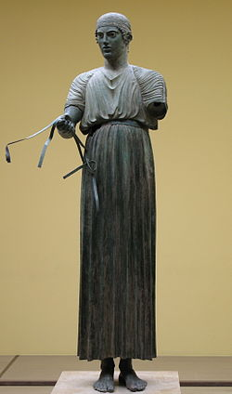
ΠΛΑΣΤΙΚΗ
Ο Ηνίοχος των Δελφών, 478 ή 474 π.Χ.

Slide 9
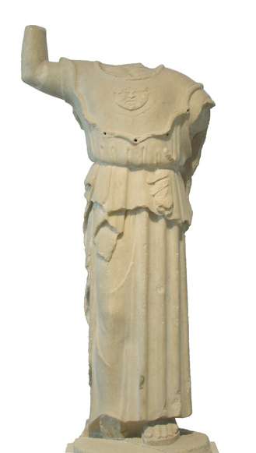
ΠΛΑΣΤΙΚΗ
Οι γυναίκες, την εποχή αυτή, απεικονίζονται φορώντας πέπλο. Ο πέπλος, ραμμένος από χοντρό ύφασμα, σχηματίζει γεμάτες και βαριές πτυχές, που δεν επιτρέπουν στις μορφές του σώματος να διαγράφονται από κάτω. Η σχέση σώματος και ενδύματος έχει αλλάξει. Ενώ δηλαδή στην υστεροαρχαϊκή εποχή το σώμα πρόβαλλε ολοκάθαρα κάτω από το ένδυμα, τώρα συγκαλύπτεται εντελώς.
Αποτελεί το παλαιότερο γυναικείο άγαλμα του αυστηρού ρυθμού.
Αθηνά του Ευήνορα, γύρω στο 480 π.Χ.

Slide 10
ΑΓΓΕΙΟΓΡΑΦΙΑ
Η περίοδος αυτή της πρώιμης κλασικής αττικής ερυθρόμορφης αγγειογραφίας ονομάζεται εποχή του πρώιμου ελεύθερου ρυθμού.
Έχουμε πιο ελεύθερη απόδοση των μορφών και των συνθέσεων.
Οι παραστάσεις τείνουν να αποκτήσουν βάθος καθώς: α) οι μορφές παριστάνονται σε στάση τριών τετάρτων και όχι κατά τομήν, και β) τοποθετούνται για πρώτη φορά σε διαφορετικό ύψος στο πεδίο της παράστασης.
Επιχειρούνται προοπτικές σμίκρυνσης και σκίαση που αποδίδεται με γραμμές.

Slide 11
ΑΓΓΕΙΟΓΡΑΦΙΑ
Οι καινοτομίες αυτές δεν οφείλονται σε έμπνευση των αγγειογράφων της εποχής. Η γραπτή παράδοση αναφέρει τον ζωγράφο Κίμωνα τον Κλεωναίο ως εφευρέτη των «λοξών εικόνων», πιθανότατα των προοπτικών συνιζήσεων.
Ο Πολύγνωτος είχε εγκαταλείψει την παράσταση όλων των μορφών σε μια ευθεία γραμμή, πράγμα που ήταν ο κανόνας στην προγενέστερη αλλά και στη σύγχρονή του ακόμη εποχή.

Slide 12
ΑΓΓΕΙΟΓΡΑΦΙΑ
Άλλος γνωστός ζωγράφος της εποχής ήταν ο Αθηναίος Μίκων, που συνεργάστηκε με τον Πολύγνωτο, ώστε πολλές από τις καινοτομίες που αναφέρουμε θα απαντούσαν από κοινού στα έργα και των δύο.
Η ευρύτατη χρήση της σκίασης εξάλλου καθιερώνεται λίγο αργότερα, στο γ΄ τέταρτο του 5^{ου} αι. Π.Χ., από τονΑθηναίο ζωγράφο Απολλόδωρο, ο οποίος αναφέρεται από τον Πλούταρχος ως «σκιαγράφος». Ωστόσο η σκίαση πρέπει να ήταν γνωστή ήδηη στον Πολύγνωτο και στον Μίκωνα.

Slide 13
ΑΓΓΕΙΟΓΡΑΦΙΑ
Απεικονίζεται το γνωστό θέμα της θανάτωσης από τον Αχιλλέα της βασίλισσας των αμαζόνων Πενθεσίλειας και η ταυτόχρονη γέννηση του αμοιβαίου έρωτά τους.
Η παράσταση φαίνεται μνημειακή, ίσως αντιγράφει κάποιο έργο της μεγάλης ζωγραφικής, και γι’ αυτό δείχνει συμπιεσμένη μέσα στα περιορισμένα πλαίσια του κυκλικού πεδίο στο εσωτερικό της κύλικας.
Κύλικα του ζωγράφου της Πενθεσίλειας, Μόναχο, γύρω στο 455 π.Χ.

Slide 14
ΑΓΓΕΙΟΓΡΑΦΙΑ
Παριστάνονται τα τέκνα της Λητούς να τοξεύουν τα τέκνα της Νιόβης.
Εκτός από τη σχέση με τη μεγάλη ζωγραφική, διαπιστώνεται και η συγγένεια με τις μορφές της σύγχρονης αυστηρορρυθμικής γλυπτικής. Στη γυναικεία ενδυμασία κυριαρχεί ο πέπλος, ενώ είναι ενδεικτικό ότι οι μορφές έχουν χαρακτηρισθεί αγαλματικές. Εξάλλου αποπνέουν το ίδιο ύφος και ήθος με τα έργα της πλαστικής.
Κρατήρας του ζωγράφου των Νιοβιδών, Παρίσι, 455-450 π.Χ. )

